Slide 1
التسويق خارج الصندوق
تقديم
د. سعاد بنت عبدالله المشعل

Slide 2
(The Product Mix) المزيج التسويقي
4Ps
2

Slide 3
Save
3

Slide 4
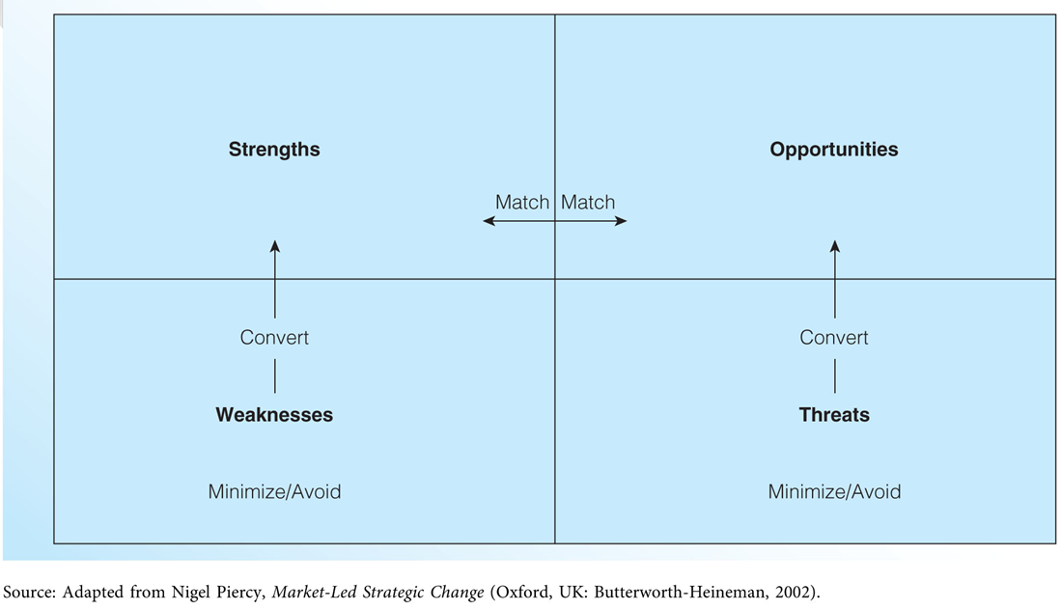
SWOT
4

Slide 5
E-Customer Engagement
إشراك المستهلكين
E-WOM
الكلمة المنطوقة
5

Slide 6
E-Culture
الثقافة الالكترونية
ونوعية الاعلانات
6

Slide 7
E- Personality
الشخصية الالكترونية
7

Slide 8
Social Influence
تأثير المجتمع
8

Slide 9
Customer Relationship Management
CRM
إدارة علاقات العملاء
9

Slide 10
شكرا لكم

